Slide 1
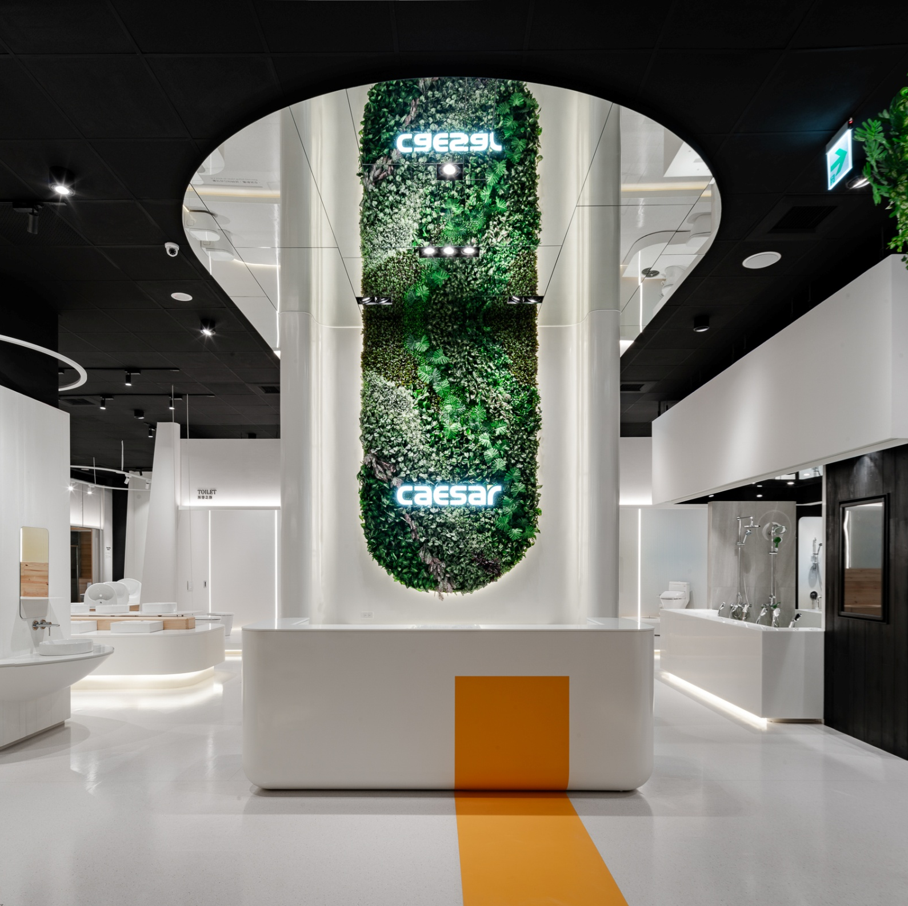

凱撒衛浴股份有限公司
法人說明會
股票代號: 1817
Date: 27 December. 2019, Friday
Time: 15:30
Notes:
Hello Everybody
I’m Effy. I work for Caesar , as Marketing Executive for half of year. So actully im a new guy.
I have work at Internet Marketing company and Advertising agency for three year.
Now In Caesar ,my job is planning Advertising include TV , radio , Internet Marketing ,sale promotion and Caesar Showroom
嗨 各位同學好
我是凱撒衛浴的行銷企劃，我叫Effy，
這次很榮幸來東海大學，跟你們分享我出社會後，這三年的工作經歷。
現在我在凱撒衛浴擔任行銷企劃，規劃電視廣告，廣播，網路行銷，SP，展示中心
所以，在我這短短的10分鐘，藉由凱撒衛浴在台灣做的行銷，跟你們分享一些我工作的經歷，我遇上的事情
Advertising agency
Media / facebok .. Taiwan marekting

Slide 2

免責說明
本簡報所有之財務報表及其他資訊，係本公司根據主管機關要求之提報日期所提供之正確資訊。惟可能因時間經過或後續事件之發生，致使上述文件中之資訊不正確或不完整。本公司特此聲明對有時間性之資訊，不負任何更新或修訂之責任。
本簡報中對未來的展望，反應本公司截至目前為止對於未來的看法。對於這些看法，未來若有任何變更或調整時，本公司並不負責隨時提醒或更新。

Slide 3
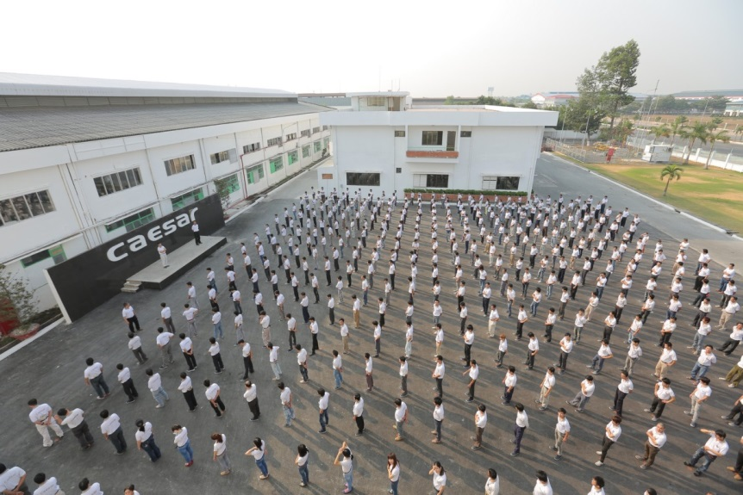
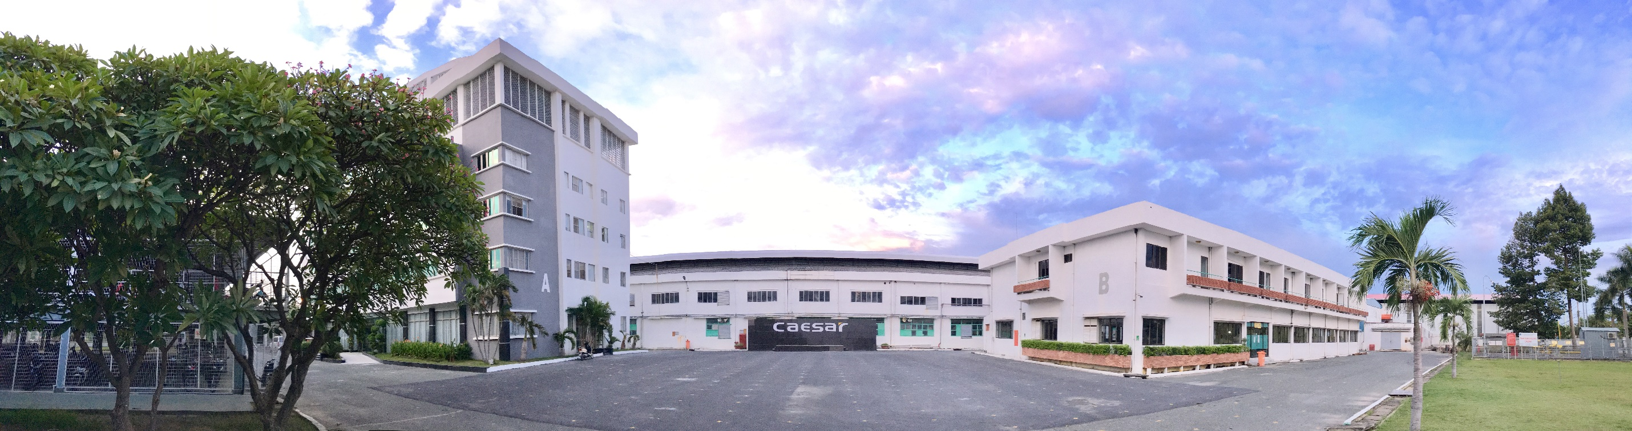
公司概況
設立日期：1985年12月10日
實收資本額：新台幣7.26億元
員工人數：1,400人
主要產品：各種衛生設備、周邊產品之生產與銷售
台灣總公司：新北市三重區興德路111之8號7樓
造橋發貨中心：苗栗縣造橋鄉13鄰東興36號
越南生產基地：越南同奈省仁澤第一工業區

Slide 4

經營現況
Others
Revenue by Region
FYE2018
1%
Vietnam
Taiwan
Revenue by Region
Revenue by Region
FYE2018
FYE2018
44%
55%
30+ years
1,400+
NTD 2.29 billion
品牌歷史
員工數
2018年合併營收
Notes:
Other countries, including Japan, Korea, Malaysia, China, Philippines, Australia, Myanmar, Cambodia, USA, etc

Slide 5
合併財務資料(IFRS)
單位:新台幣仟元
年度
 |  |  | 2019 Q3 | % | 2018 Q3 | %
財 務 資 料 | 營 業 收 入 |  | 554,204 | 100 | 574,305 | 100
 | 營 業 成 本 |  | 377,539 | 68 | 381,343 | 66
 | 營 業 毛 利 |  | 176,665 | 32 | 192,962 | 34
 | 營 業 費 用 |  | 111,732 | 21 | 101,744 | 18
 | 營 業 淨 利 |  | 65,076 | 11 | 90,966 | 16
 | 稅 前 淨 利 |  | 63,862 | 11 | 89,686 | 15
獲 利 能 力 | 資 產 報 酬 率 |  | 8.13% |  | 11.02%
 | 股 東 權 益 報 酬 率 |  | 11.39% |  | 14.94%
 | 佔 實 收 資 本 比 率 | 營 業 利 益 | 35.85% |  | 50.12%
 |  | 稅 前 純 益 | 35.19% |  | 49.41%
 | 純 益 率 |  | 8.44% |  | 10.29%
 | 每 股 盈 餘 (元) |  | 0.64 |  | 0.81
項目
年度
項目
Notes:
Other countries, including Japan, Korea, Malaysia, China, Philippines, Australia, Myanmar, Cambodia, USA, etc

Slide 6
合併財務資料(IFRS)
單位:新台幣仟元
年度
 |  |  | 2019 Q1~Q3 | % | 2018 Q1~Q3 | %
財 務 資 料 | 營 業 收 入 |  | 1,639,523 | 100 | 1,675,426 | 100
 | 營 業 成 本 |  | 1,140,449 | 70 | 1,130,351 | 67
 | 營 業 毛 利 |  | 499,074 | 30 | 545,075 | 33
 | 營 業 費 用 |  | 328,297 | 20 | 292,703 | 18
 | 營 業 淨 利 |  | 170,986 | 15 | 252,087 | 15
 | 稅 前 淨 利 |  | 170,259 | 15 | 258,668 | 15
獲 利 能 力 | 資 產 報 酬 率 |  | 7.24% |  | 10.58%
 | 股 東 權 益 報 酬 率 |  | 9.75% |  | 14.40%
 | 佔 實 收 資 本 比 率 | 營 業 利 益 | 31.40% |  | 46.29%
 |  | 稅 前 純 益 | 31.27% |  | 47.50%
 | 純 益 率 |  | 7.52% |  | 10.40%
 | 每 股 盈 餘 (元) |  | 1.70 |  | 2.40
項目
年度
項目
Notes:
Other countries, including Japan, Korea, Malaysia, China, Philippines, Australia, Myanmar, Cambodia, USA, etc

Slide 7
合併財務資料(IFRS)
單位:新台幣仟元
 |  | 最 近 五 年 度 財 務 分 析
 |  | 2018 | 2017 | 2016 | 2015 | 2014
營 業 收 入 |  | 2,293,113 | 2,269,977 | 2,222,489 | 2,203,488 | 1,948,053
財 務 結 構 | 負債占資產比率 | 25.83% | 23.51% | 21.12% | 18.90% | 18.45%
償 債 能 力 | 流 動 比 率 | 257.74% | 319.64% | 345.97% | 361.20% | 401.80%
 | 速 動 比 率 | 115.29% | 161.97% | 203.16% | 199.16% | 225.78%
獲 利 能 力 | 權 益 報 酬 率 | 15.35% | 16.27% | 16.06% | 15.98% | 13.49%
 | 稅 前 純 益 佔 實 收 資 本 比 率 | 49.21% | 47.09% | 46.67% | 44.31% | 33.11%
 | 每 股 盈 餘 | 3.50 | 3.58 | 3.40 | 3.18 | 2.51
平 均 股 價 |  | 39.94 | 39.37 | 38.44 | 35.27 | 33.64
本 益 比 |  | 11.41 | 11.00 | 11.31 | 11.09 | 13.40
年度
年度
項目
項目
Notes:
Other countries, including Japan, Korea, Malaysia, China, Philippines, Australia, Myanmar, Cambodia, USA, etc

Slide 8
經營績效
單位:新台幣仟元
單位:新台幣元
Notes:
Other countries, including Japan, Korea, Malaysia, China, Philippines, Australia, Myanmar, Cambodia, USA, etc

Slide 9
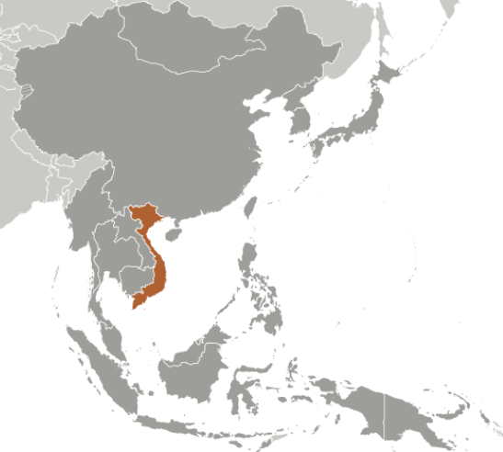

















越南衛浴市場
中美貿易戰的持續下
大量的中國貨品傾銷至越南
越南市場競爭的白熱化
原來市場的衛浴品牌不斷的促銷及降價

Slide 10
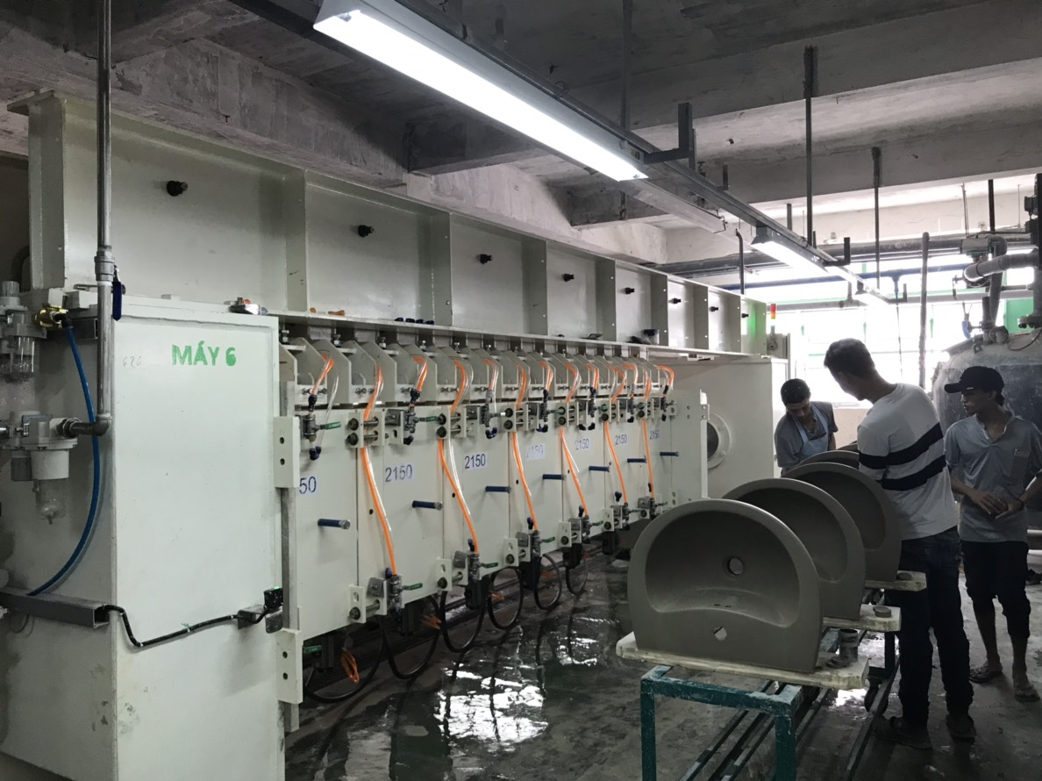
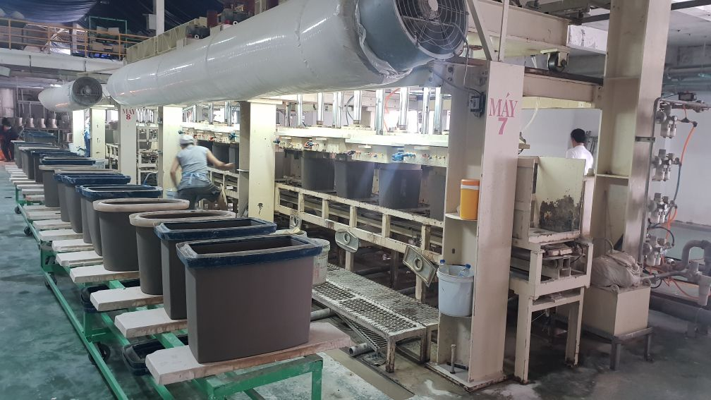
高壓注漿技術

Slide 11
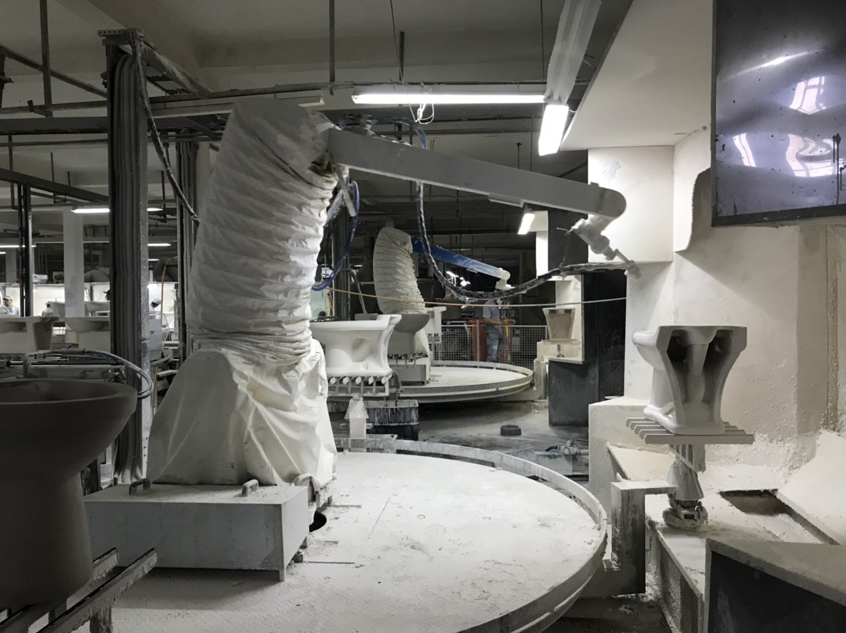
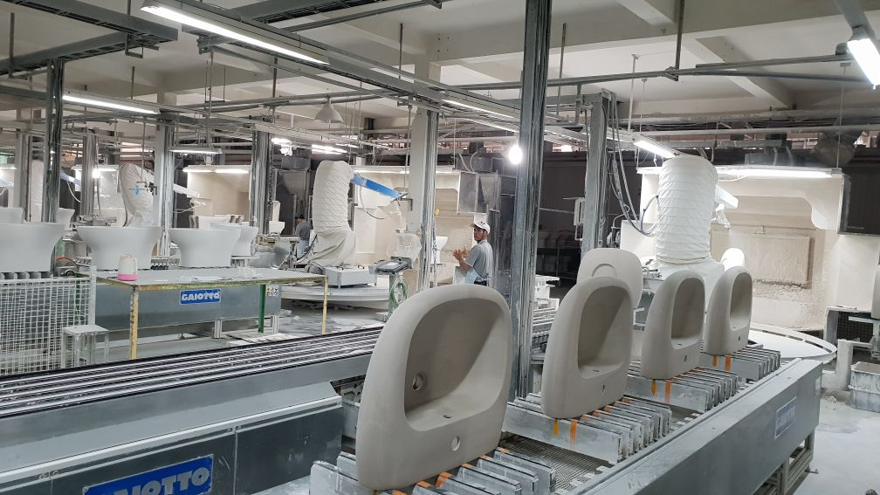
機械施釉技術
提早啟動自動化
耕耘有成
提高良率
降低人工成本上升之衝擊

Slide 12

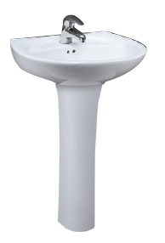
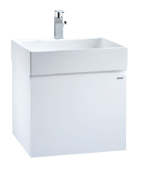

面盆浴櫃組替代瓷腳，銷售成長
不易清潔
空間利用率低
瓷腳支撐性低
易清潔
增加收納空間
浴櫃支撐性高

Slide 13
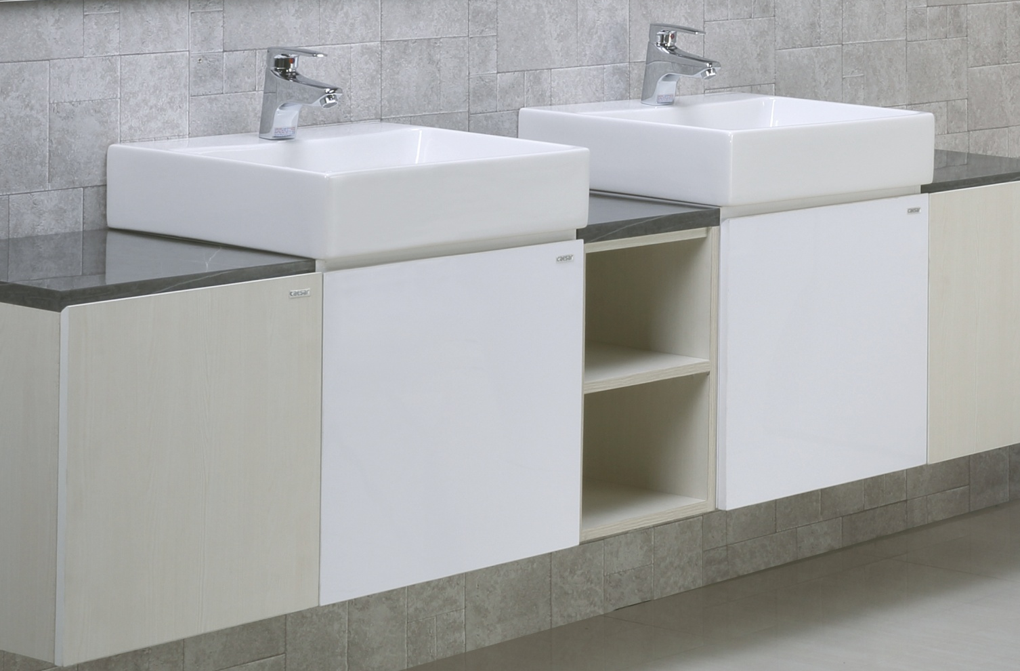
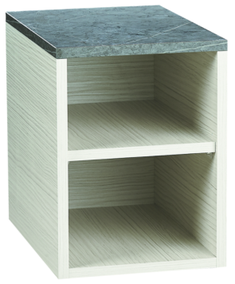
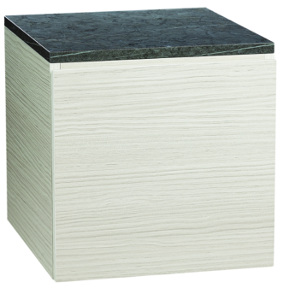
面盆浴櫃組替代瓷腳，銷售成長
搭配單元櫃產生無限可能組合
左右延伸
左右延伸

Slide 14
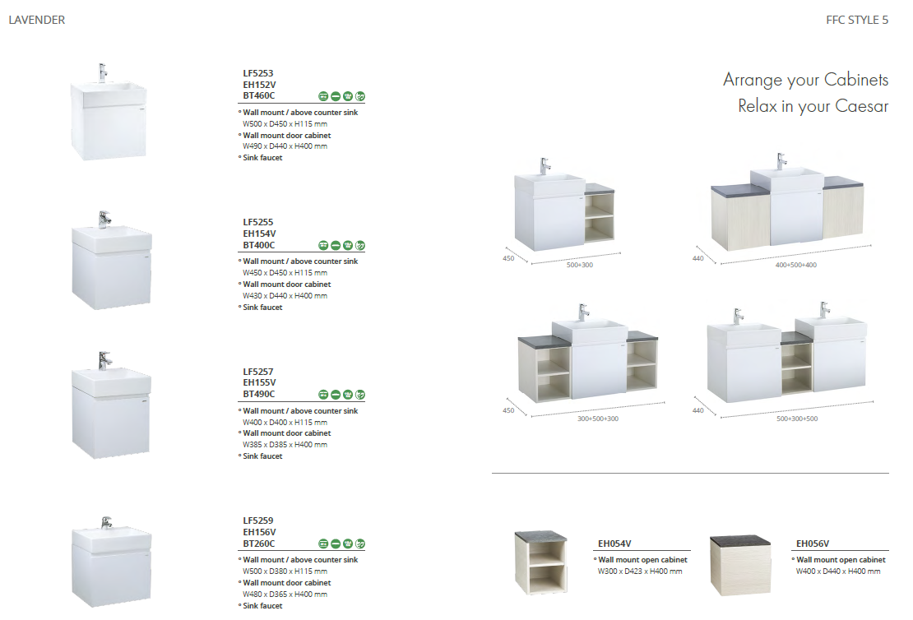
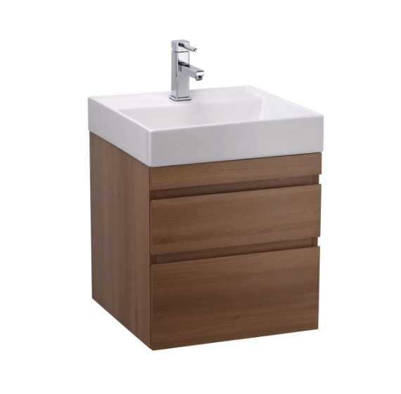
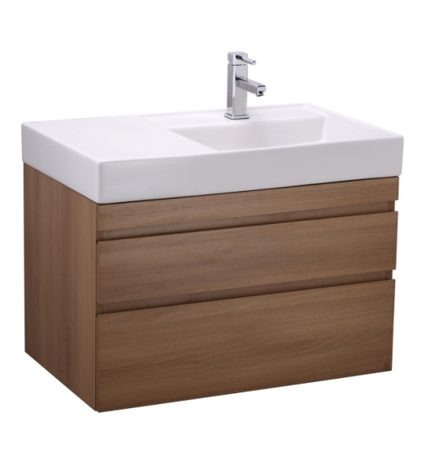
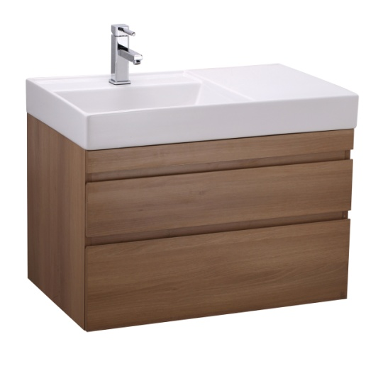
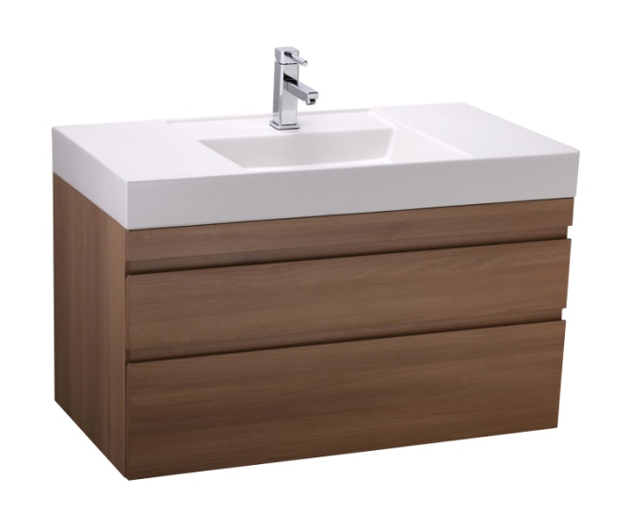
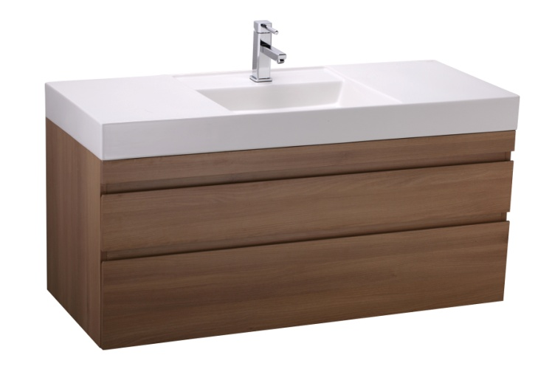
面盆浴櫃組替代瓷腳，銷售成長
銷售持續增長
毛利提升
瓷器、浴櫃自製
降低成本、加快開發式樣與速度

Slide 15
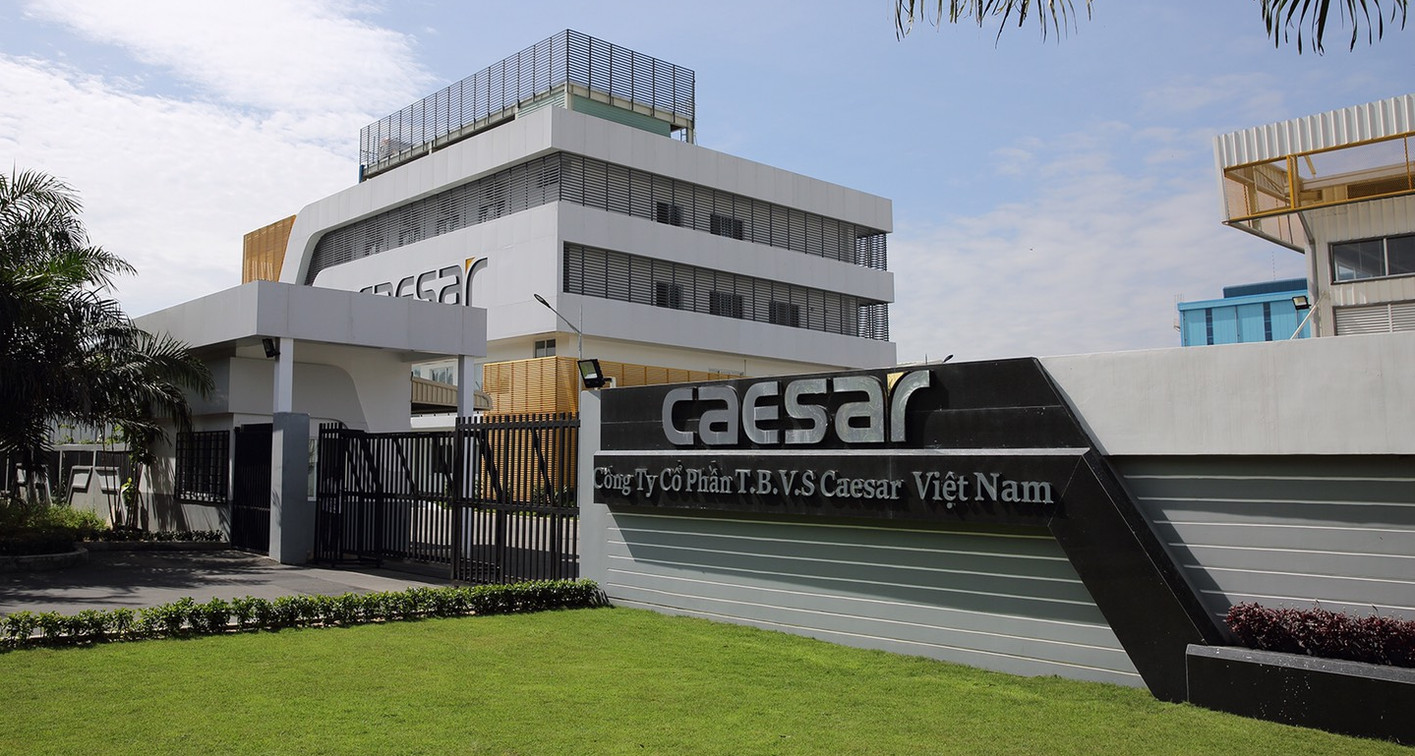
越南水龍頭二廠&浴櫃廠
投資金額：新台幣 344,267,560元
土地建坪：40,527平方米(12,259坪)

Slide 16
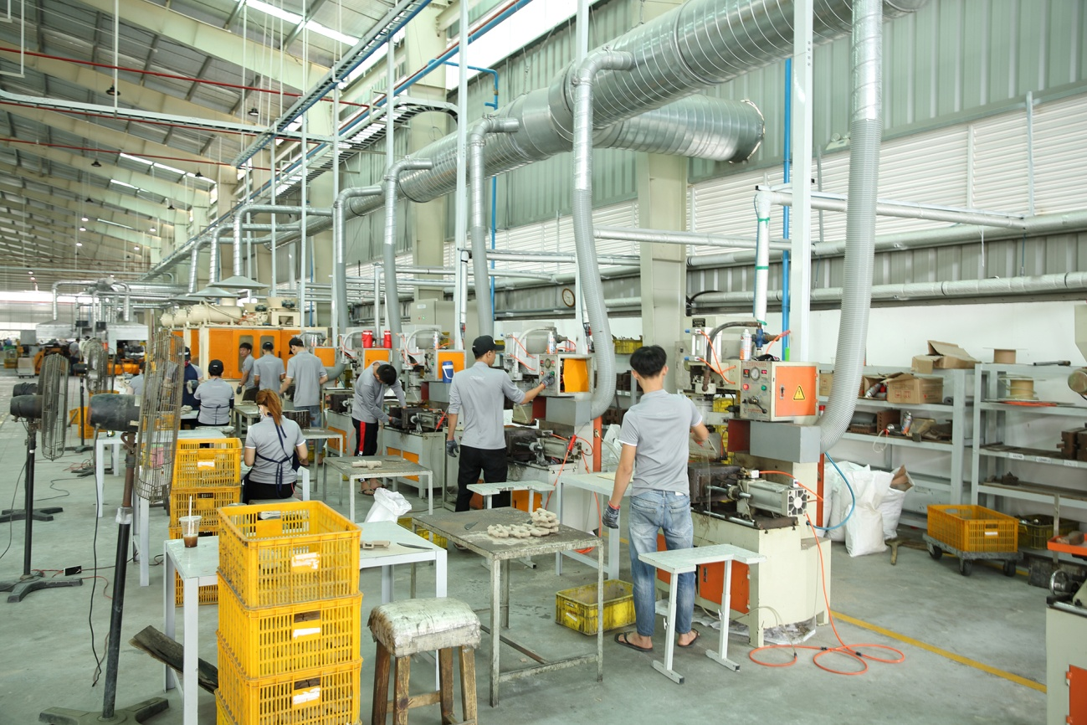
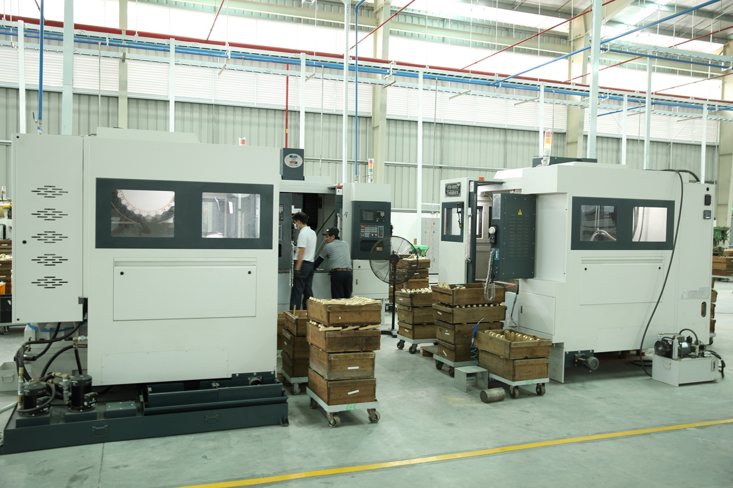
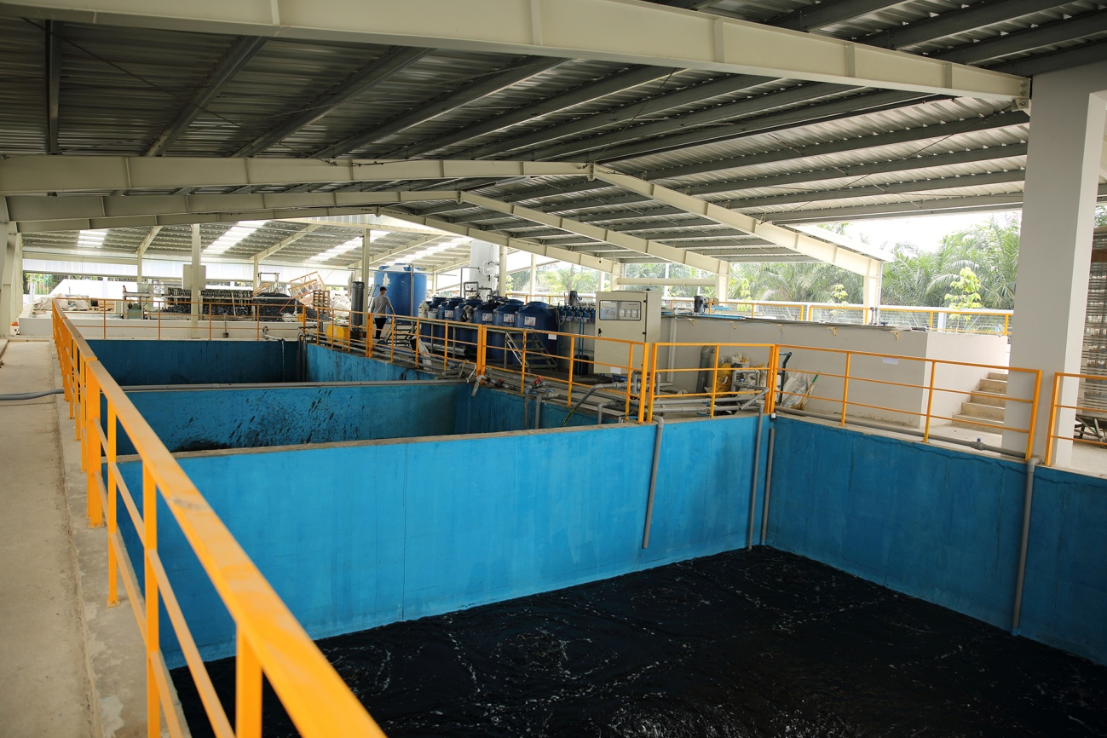
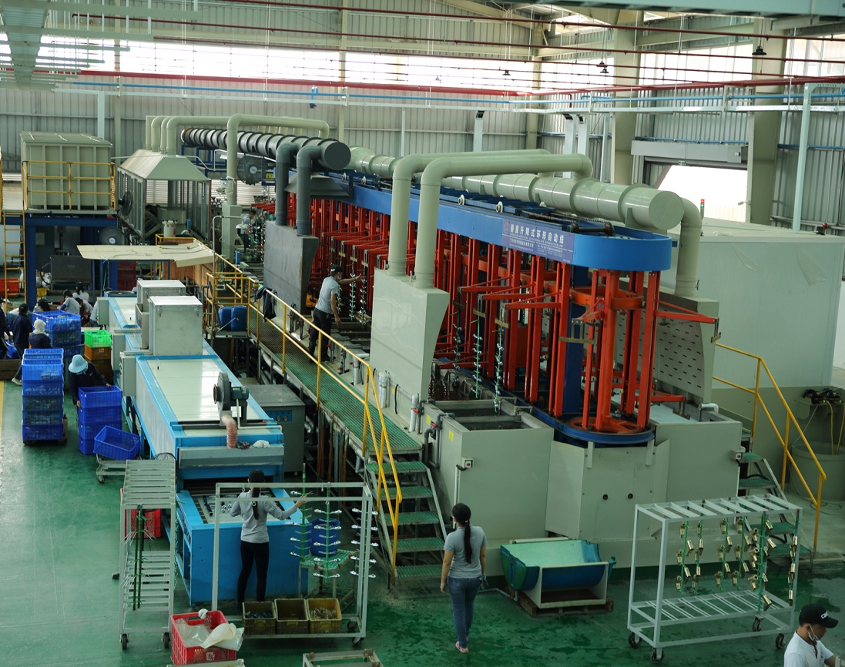
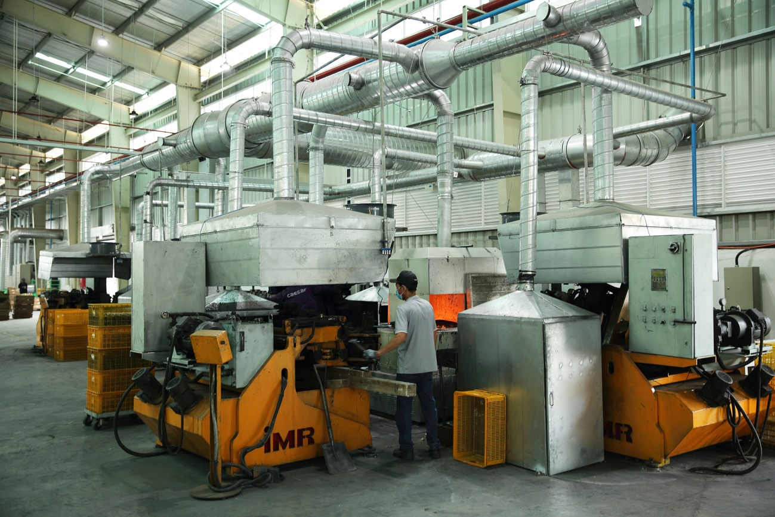
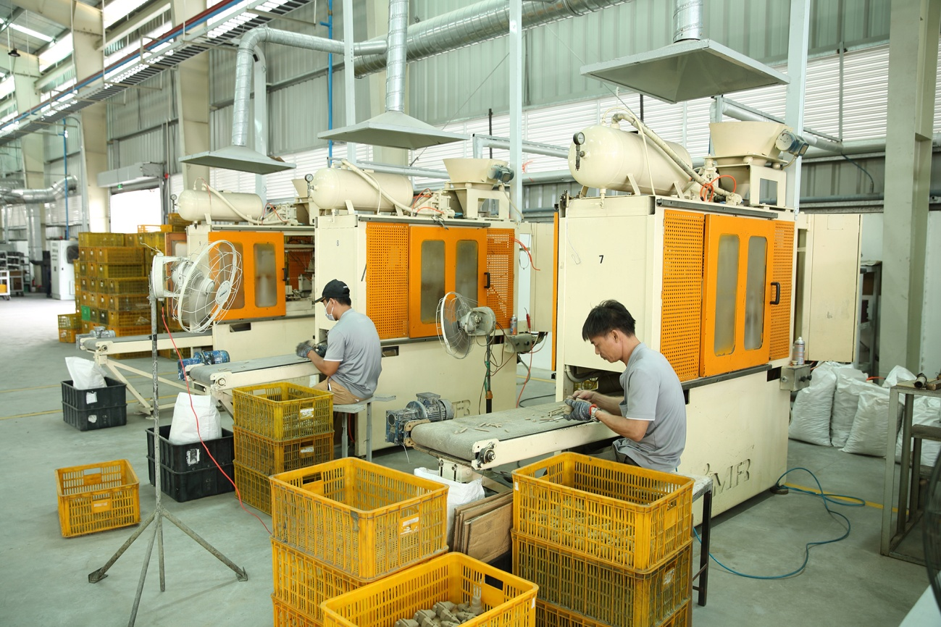
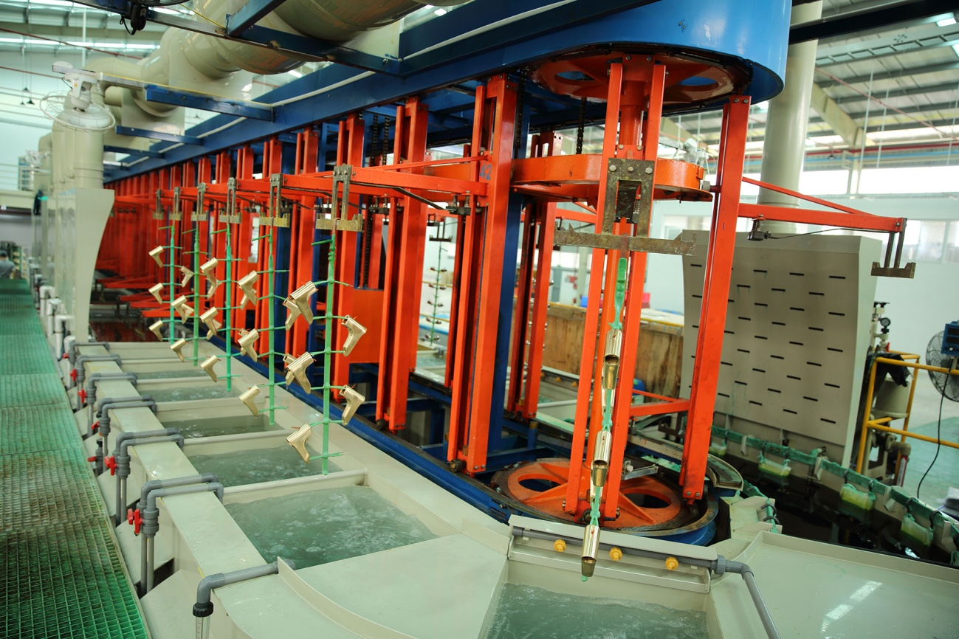
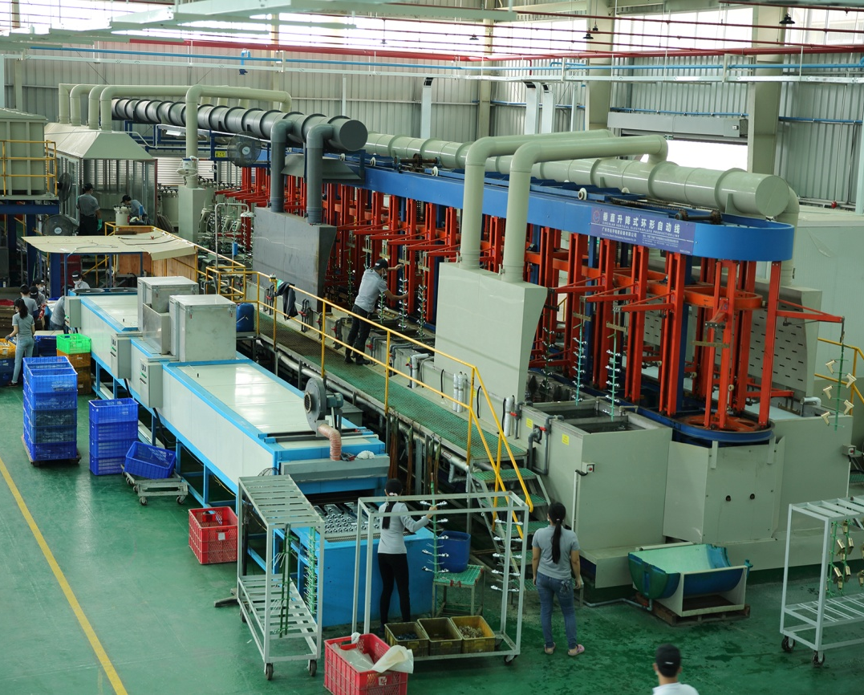
新龍頭廠 建廠完廠及生產狀況

Slide 17
新龍頭廠產能規劃
擴充後比舊廠成長 31% 264%
規模經濟，降低生產成本
強化現有產品線
開始拓展OEM市場

Slide 18
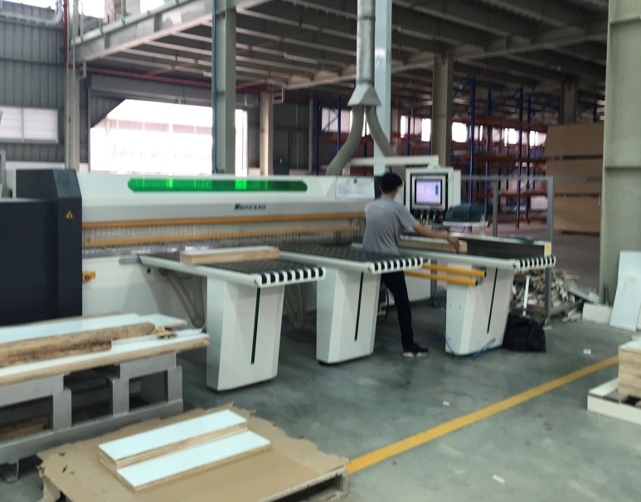
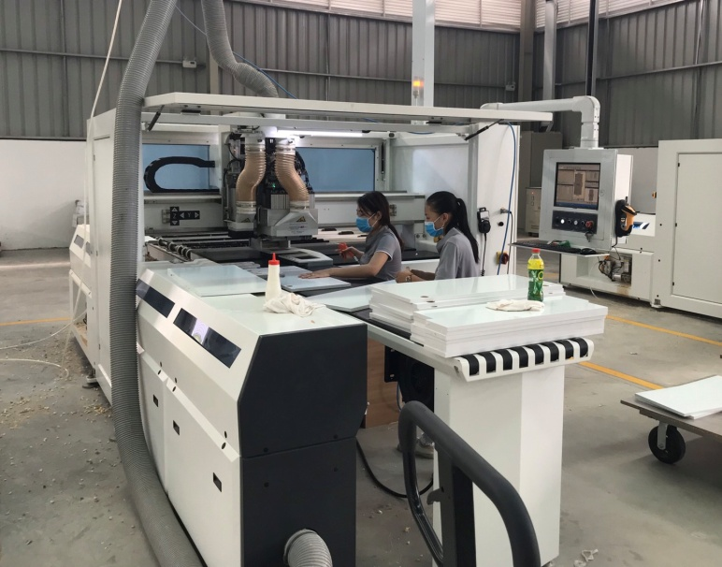
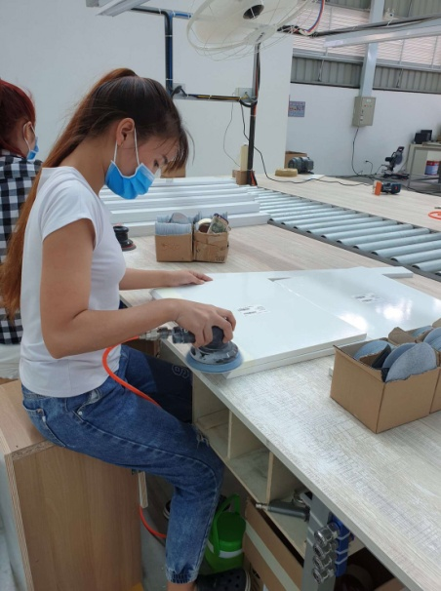
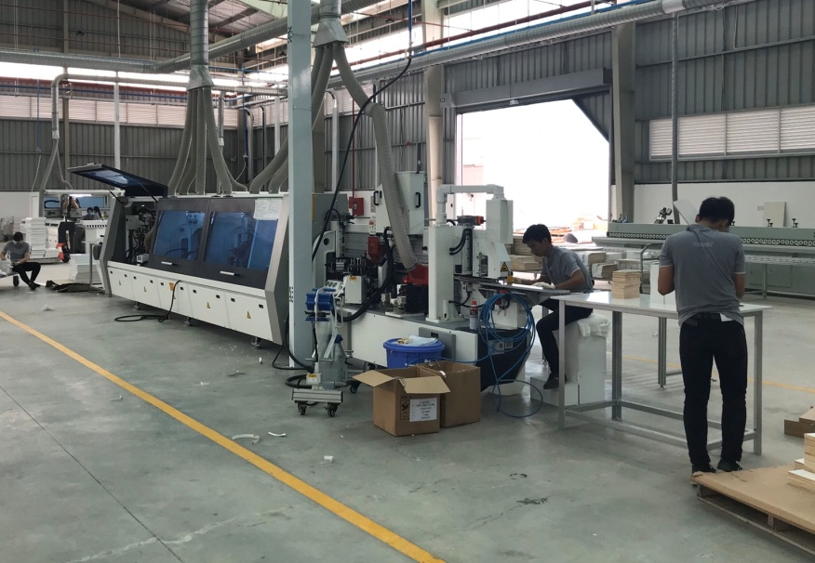
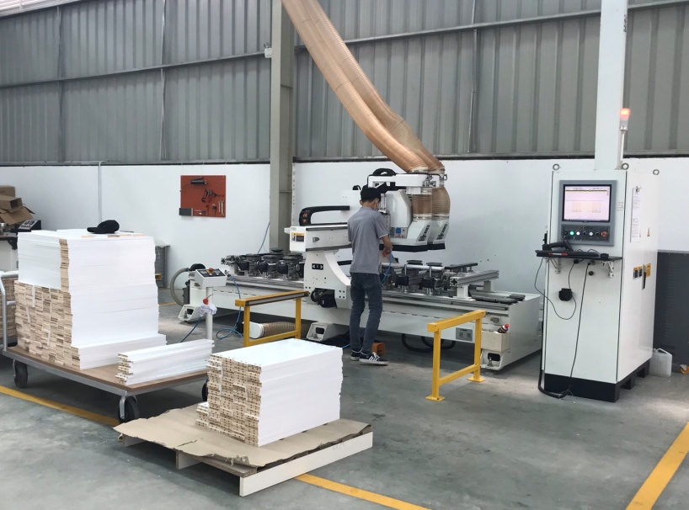
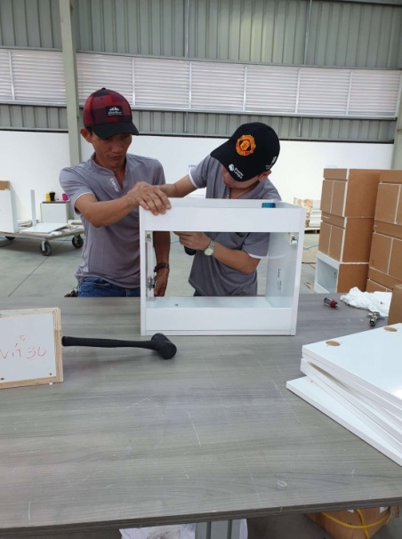
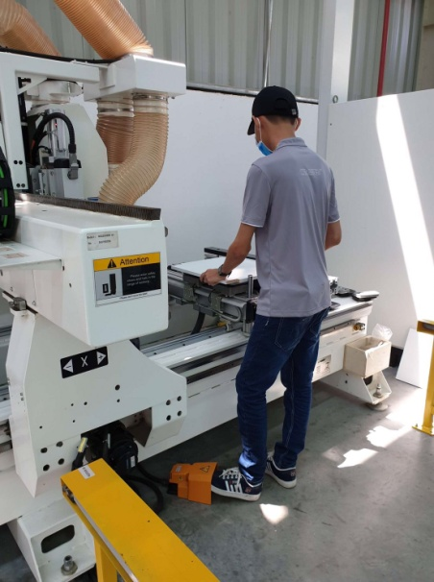
浴櫃廠 建廠完廠及生產狀況
亞洲唯一自有瓷器與浴櫃廠

Slide 19
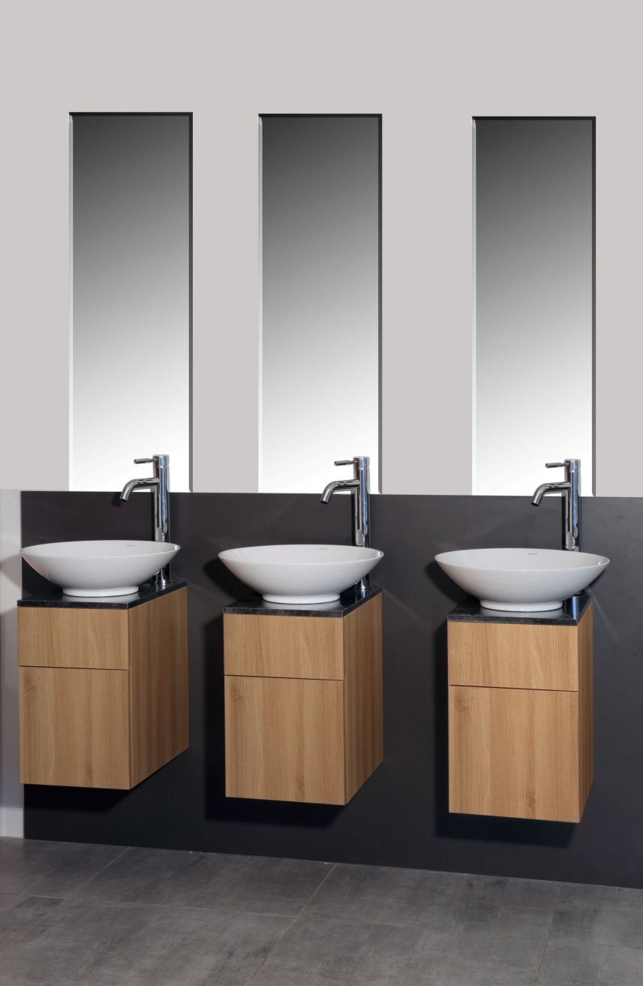
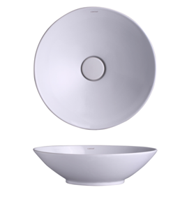
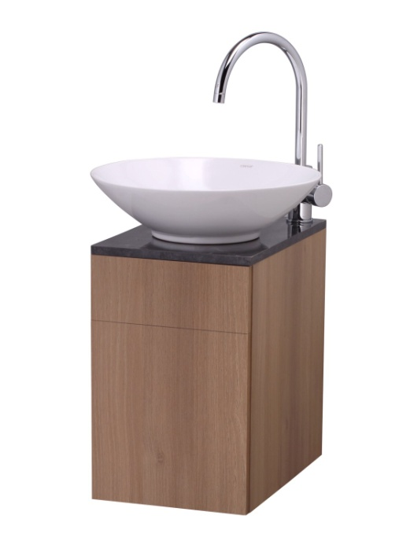
新系列面盆 打造公共空間新概念
立體面盆搭配浴櫃
俐落鏡子設計
頂部封板取代石材檯面
經濟又環保

Slide 20
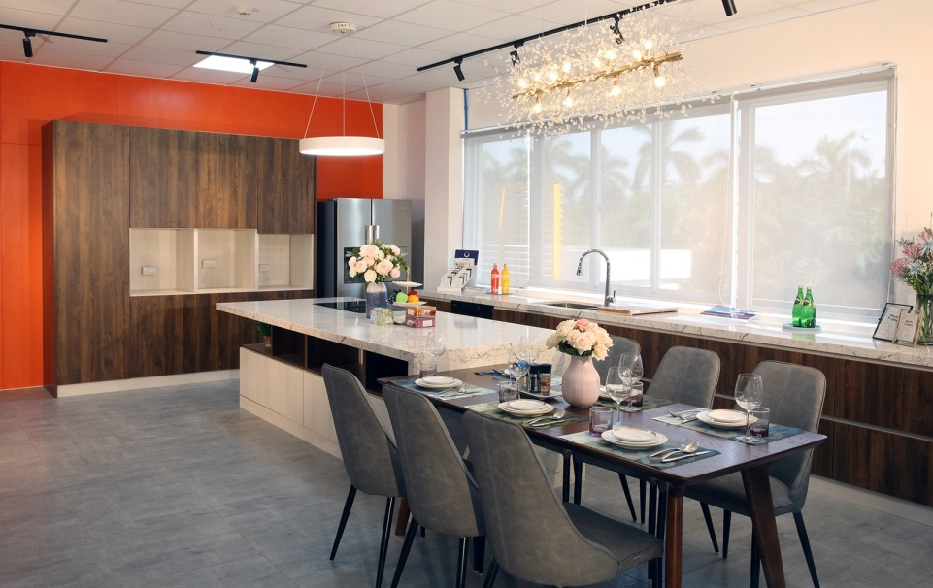
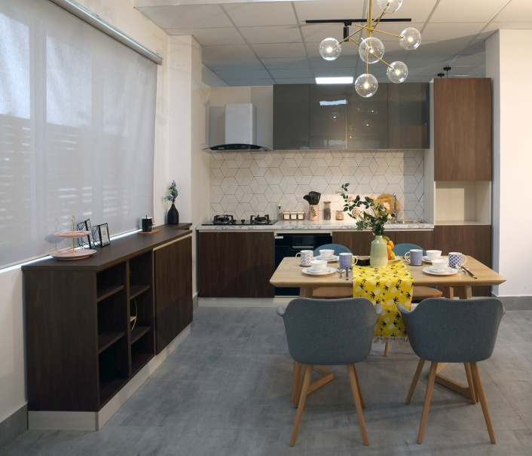
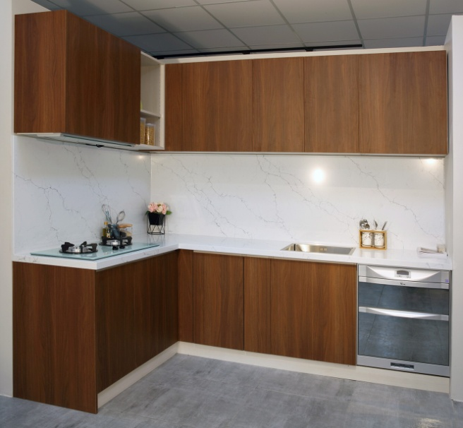
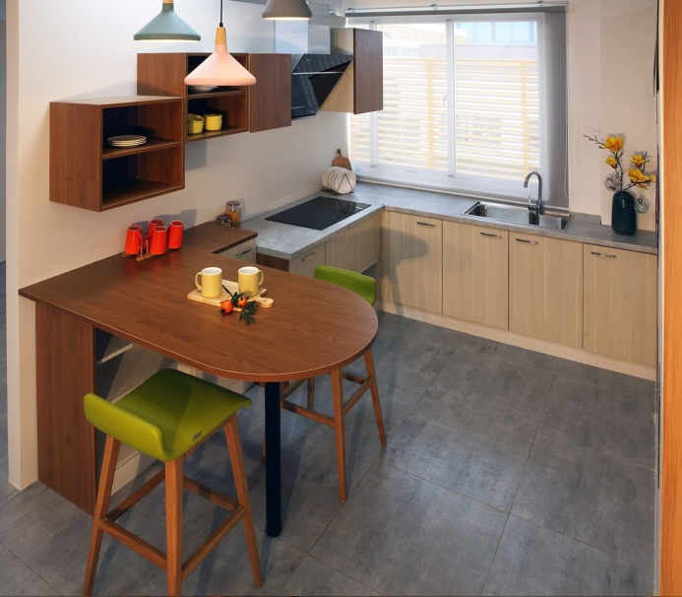
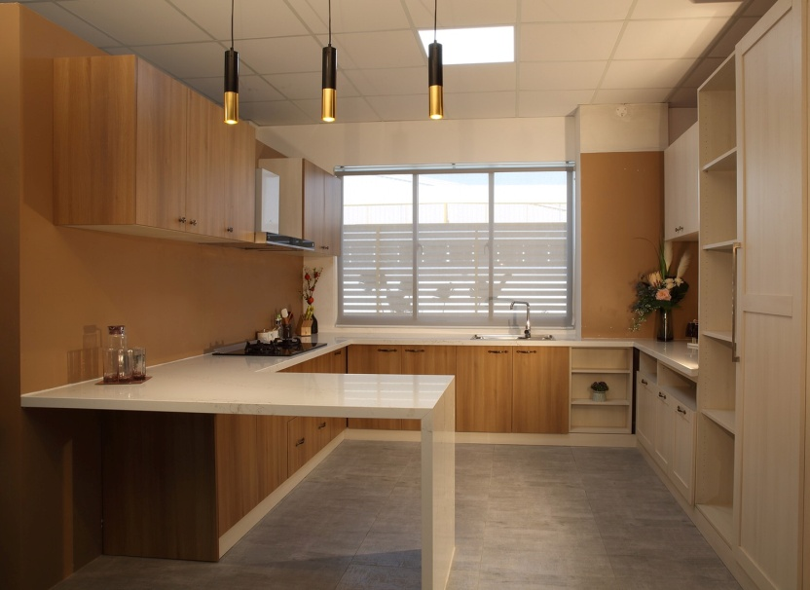
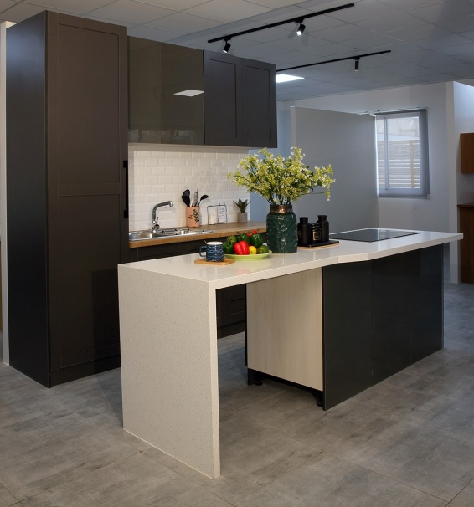
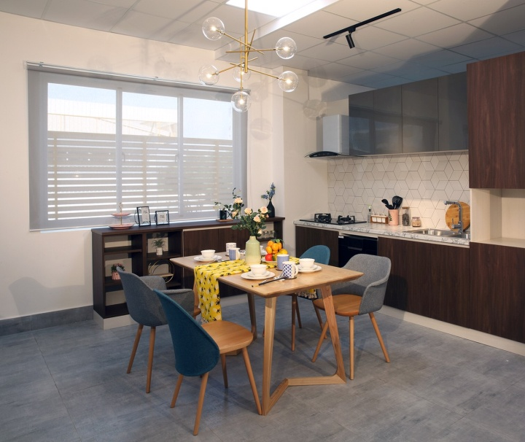
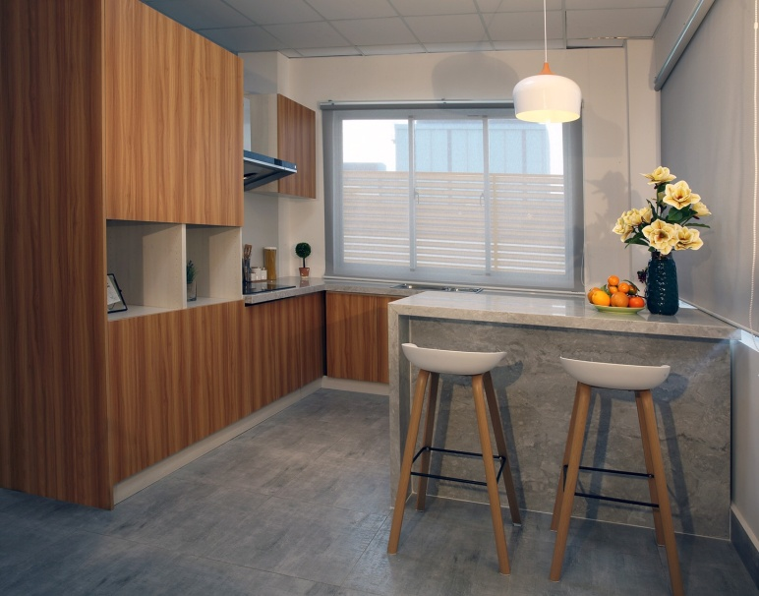
櫥櫃全屋訂製

Slide 21

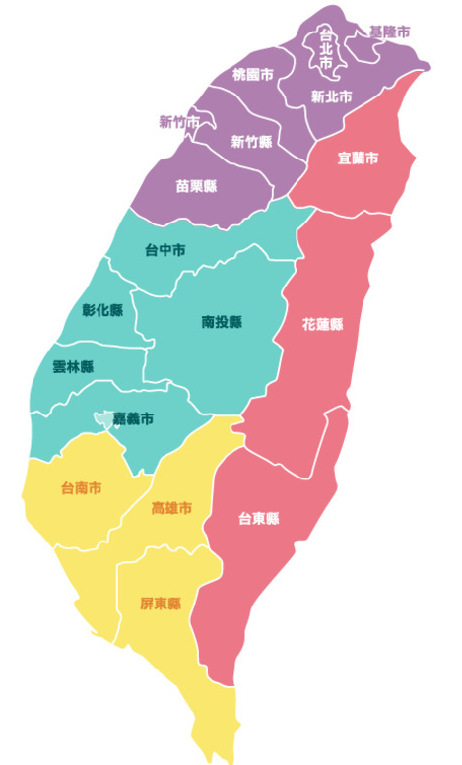
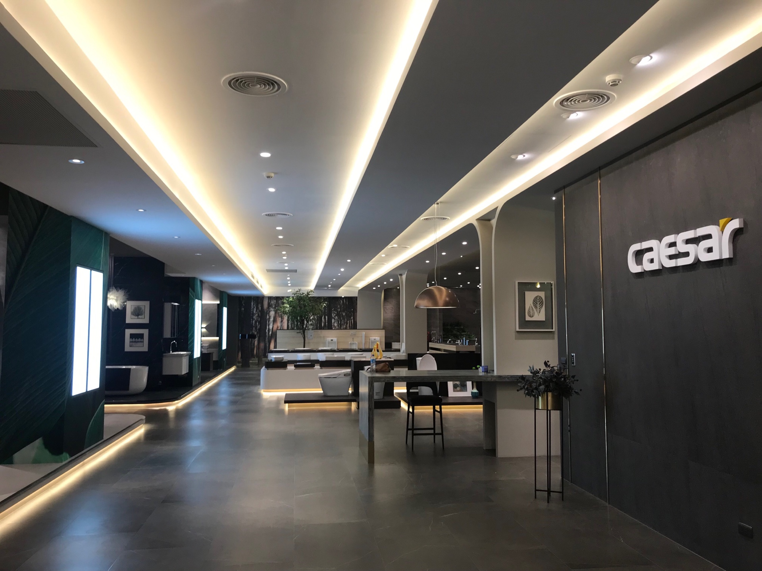

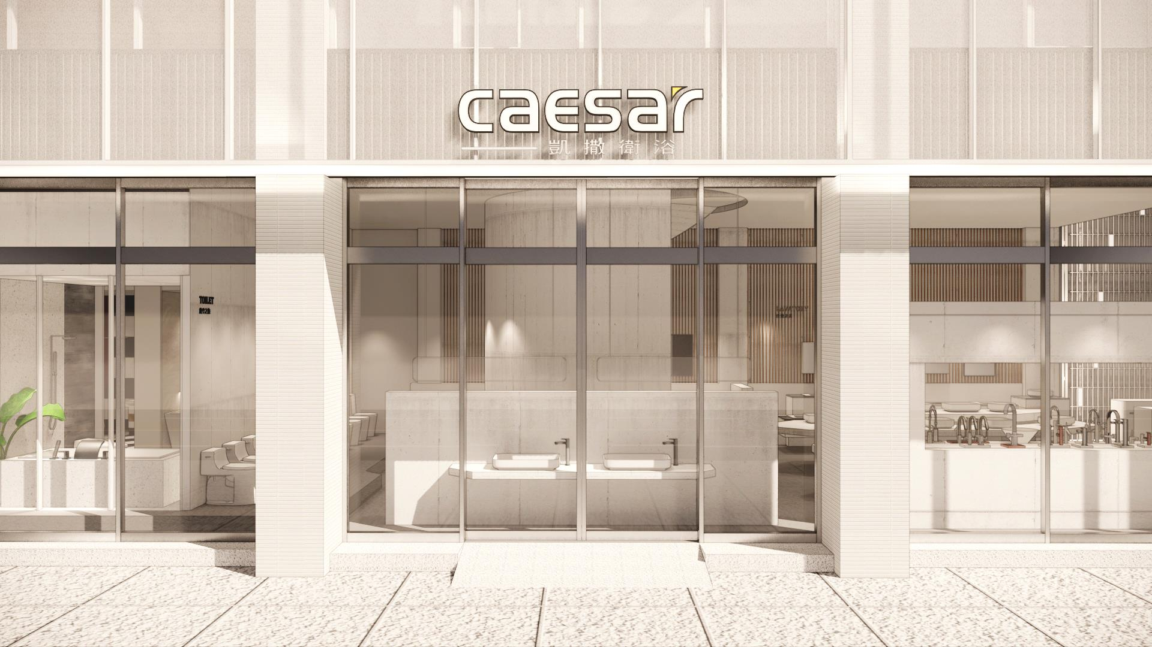
新建工程市場拓展
未來成長策略：
提高旗艦展示中心營運效益
積極提升市占，建案穩定增長
高雄展示中心籌備中

Slide 22
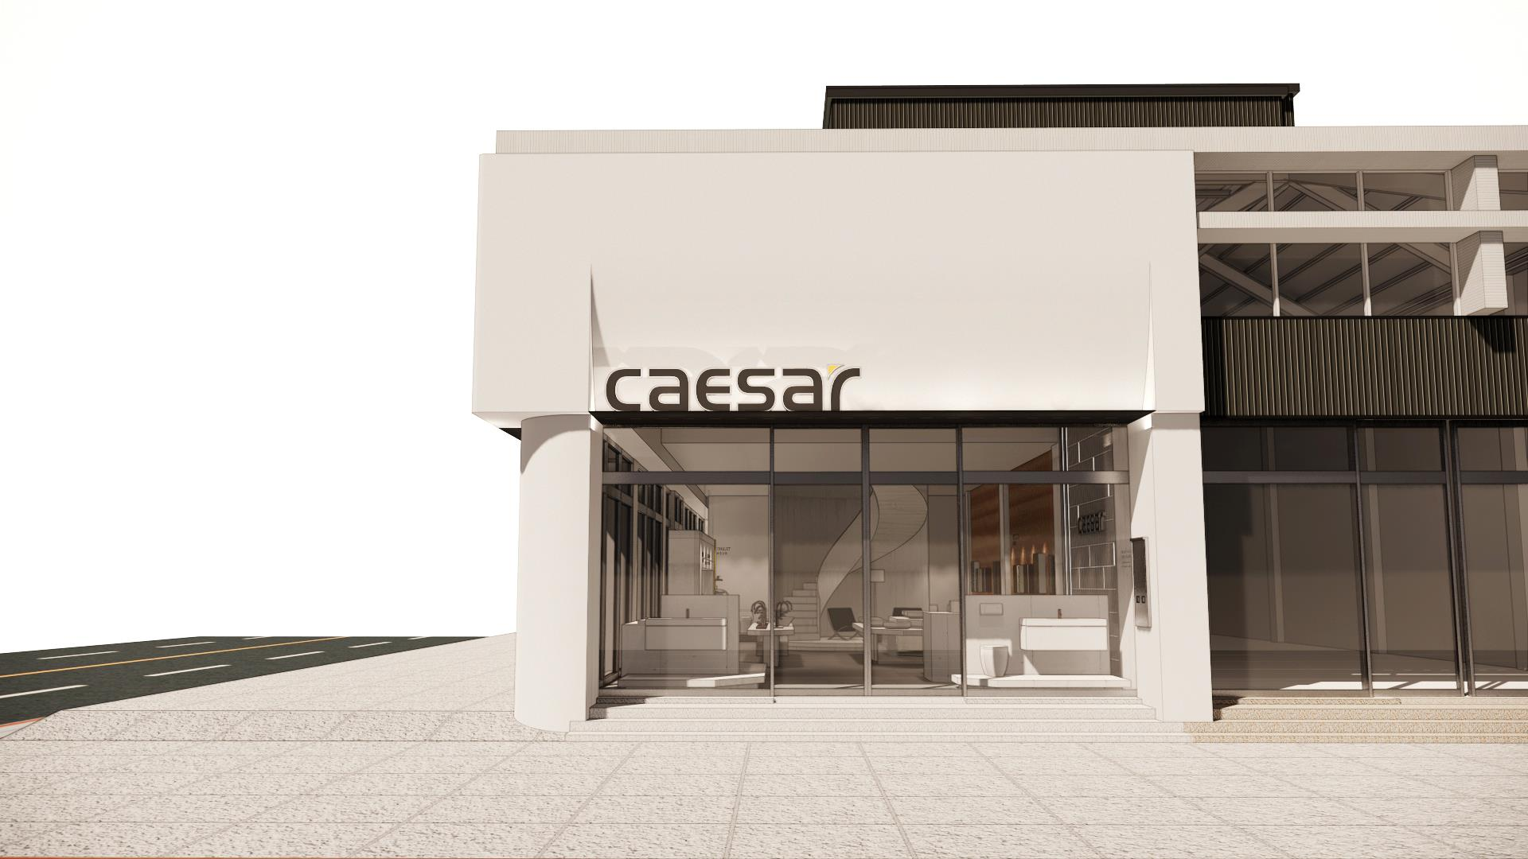

台中旗艦展示中心
投資金額：新台幣18,750,000 元
土地建坪：140坪

Slide 23
新產品研發

Slide 24


Aqua Jet 瞬淨沖水技術 微氣泡花灑

Slide 25


智能小便斗

Slide 26





臭氧殺菌小便斗

Slide 27
經營展望
1
在新建工程市場市占率有望持續提升，持續提高
旗艦展示中心營運效益
2
  利用已有越南市場經驗，迅速擴展越南櫥櫃版圖
3
提升龍頭生產效能，強化現有產品線，並拓展
OEM接單市場
4
面盆浴櫃組合產品創新改變，搶攻平價衛浴市場

Slide 28

Q&A
總公司: 241 新北市三重區興德路111-8號7樓
Headquarters: 7F, No.111-8, XingDe Rd, SanChong Dist., New Taipei City, 241, Taiwan
http://www.caesar.com.tw
Notes:
Other countries, including Japan, Korea, Malaysia, China, Philippines, Australia, Myanmar, Cambodia, USA, etc

